Slide 1

EQUIPO#1
UNIDAD 2
INTRODUCCION AL MODELADO Y ADM. DEL CONOCIMIENTO
INTEGRANTES: Pérez candanosa ramón Israel
Nicolás Torres Gerardo
Moreno Cárdenas Elvira Yolanda
Morales Martell Sarai

Slide 2
MODELADO
Lenguaje Unificado de Modelado (UML, por sus siglas en inglés, Unified Modeling Language)
Es un lenguaje gráfico para visualizar, especificar, construir y documentar un sistema. UML ofrece un estándar para describir un "plano" del sistema (modelo), incluyendo aspectos conceptuales tales como procesos de negocio, funciones del sistema, y aspectos concretos como expresiones de lenguajes de programación, esquemas de bases de datos y compuestos reciclados.

Slide 3
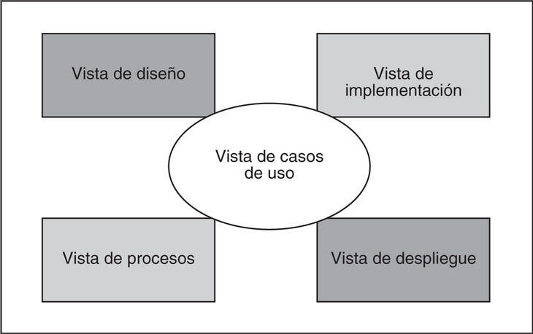
Es importante remarcar que UML es un "lenguaje de modelado" para especificar o para describir métodos o procesos. Se utiliza para definir un sistema

Slide 4
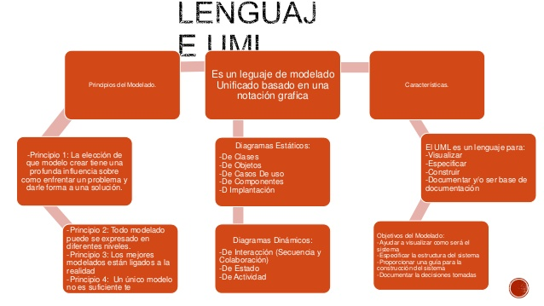

Slide 5
ADM DEL CONOCIMIENTO
La Gestión del conocimiento es un concepto aplicado en las organizaciones, que pretende transferir el conocimiento y experiencia existente entre sus miembros, de modo que pueda ser utilizado como un recurso disponible para otros en la organización.

Slide 6
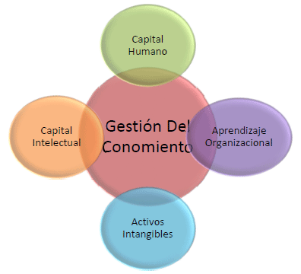
La administración del conocimiento es el proceso que continuamente asegura el desarrollo y la aplicación de todo tipo de conocimientos pertinentes de una empresa con objeto de mejorar su capacidad de resolución de problemas y así contribuir a la sostenibilidad de sus ventajas competitivas

Slide 7
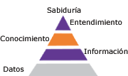

Slide 8
Los datos y la información son todo aquello que se sabe acerca de los procesos y que responde a preguntas como ¿qué?, ¿cuándo?, ¿cuánto?, ¿a qué hora?
El conocimiento responde a preguntas que empiezan con ¿cómo?, es decir, todo aquello que generalmente sólo algunos miembros de la organización sabe y lo tiene en su cabeza pero no ha sido transformado en un conocimiento explícito.
El entendimiento responde a preguntas que empiezan con ¿por qué? lo cual permite a la organización mejorar de manera continua cuando se entienden los procesos y se toman acciones para corregir deficiencias y promover mayor eficiencia y productividad.
La sabiduría implica el uso adecuado de todo el aprendizaje organizacional para tomar decisiones estratégicas a lo largo del tiempo que garanticen el mayor de los éxitos.

Slide 9
Métodos Organizacionales
Un modelo organizacional, también llamado estructura organizacional, define a una organización a través de su marco de trabajo, incluyendo las líneas de autoridad, las comunicaciones, los deberes y las asignaciones de recursos. Un modelo está dirigido por las metas de la organización y sirve como el contexto en el cual se operan los procesos y el negocio es hecho. El modelo ideal depende de la naturaleza del negocio y los desafíos que enfrenta. A su vez, el modelo determina el número de empleados necesitados y sus grupos de habilidades requeridas.

Slide 10
Métodos Organizacionales
Análisis, evaluación y descripción de cargos.
Organización de tareas.
Estudios de métodos de trabajo.
Mediciones de carga de trabajo por áreas.
Diseño de estructuras.
Departamentos de áreas, dotación (suministros) y servicios.
Manuales de funciones.
Manuales de procedimientos Gestión de documentos y flujo de datos.

Slide 11
Métodos de Procesos
El modelado de procesos debe ser entendido, a saber, por dos cuestiones importantes: el modelado y los procesos. Frecuentemente los sistemas (conjuntos de procesos y subprocesos integrados en una organización) son difíciles de comprender, amplios, complejos y confusos; con múltiples puntos de contacto entre sí y con un buen número de áreas funcionales, departamentos y puestos implicados. Un modelo puede dar la oportunidad de organizar y documentar la información sobre un sistema.

Slide 12
Modelo
Pero ¿qué es un modelo? Un modelo es una representación de una realidad. Modelar es desarrollar una descripción lo suficientemente buena de un sistema y de las actividades llevadas a cabo en él.
Cuando un proceso es modelado, con ayuda de una representación gráfica (diagrama de proceso), pueden apreciarse con facilidad las interrelaciones existentes entre distintas actividades, analizar cada actividad, definir los puntos de contacto con otros procesos, así como identificar los subprocesos comprendidos. Al mismo tiempo, los problemas existentes pueden ponerse de manifiesto claramente dando la oportunidad al inicio de acciones de mejora.

Slide 13
IDEF
IDEF0 es una técnica de modelación concebida para representar de manera estructurada y jerárquica las actividades que conforman un sistema o empresa, y los objetos o datos que soportan la interacción de esas actividades.
Un modelo IDEF0 se compone de una serie jerárquica de diagramas que permiten mediante niveles de detalle, describir las funciones especificadas en el nivel superior. En las vistas superiores del modelo la interacción entre las actividades representadas permite visualizar los procesos fundamentales que sustentan la organización. Los elementos gráficos utilizados para la construcción de los diagramas IDEF0 son cuadros y flechas.

Slide 14
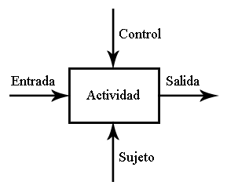
La semántica de utilización de estos elementos gráficos es la siguiente:
Actividad: se representa con un cuadro, indica una función, proceso o transformación.
Entrada: se representa con una flecha entrando por el lado izquierdo de la actividad, indica los materiales o informaciones que se transformarán en la actividad para obtener la salida.
Salida: se representa con una flecha saliendo del lado derecho de la actividad, indica los objetos o informaciones producidos por la ocurrencia de la actividad.
Control: se representa con una flecha entrando por la parte superior, indica las regulaciones que determinan si una actividad se realiza o no. Ej: normas, guías, reglas, políticas, etc.
Sujeto: se representa con una flecha entrando por la parte inferior, indica los recursos que ejecutan una actividad. Ej: personas, maquinarias, etc.

Slide 15
Ventajas de IDEF0 para modelar procesos de negocio
Permite representar el proceso cronológicamente. Se describe el flujo orientado al cliente final de ese negocio, cruzando todas las actividades de la organización que dan cumplimiento a la solicitud de producto o servicio que realiza el cliente, representando así la "cadena de valor" de la empresa (se modela un proceso por cada tipo de producto o servicio que brinda la empresa).
Es una notación simple (basada en cuadros y flechas) que cualquier empleado puede usar para describir qué hace en el negocio. Involucrar a los empleados de la organización en la modelación del negocio permite ahorrar tiempo simultaneando el trabajo en varias áreas, así como obtener un modelo más fiel ya que ha sido elaborado por sus protagonistas.
Permite incorporar en el flujo los datos que entran y salen de las actividades, así como las reglas del negocio y los actores, todo en la misma vista.
Permite descomponer una actividad como un proceso a su vez.
Permite descubrir problemas de organización en el negocio que deben ser arreglados, para "no informatizar el caos" sino organizar el negocio y luego informatizarlo.

Slide 16
IDEF3
IDEF3 es una técnica de modelación para representar el flujo de trabajo de un proceso, así como sus objetos participantes a partir de la descripción dada por un experto. Permite documentar a nivel de detalle un proceso facilitando su análisis a través de la identificación y captura del conocimiento crítico del mismo.
Los componentes fundamentales que emplea IDEF3 en su representación son: unidad de trabajo, ligas, conexiones y referencias.
Unidad de Trabajo: representa una actividad, siempre tiene un identificador único y puede tener una referencia asociada a una actividad IDEF0.

Slide 17
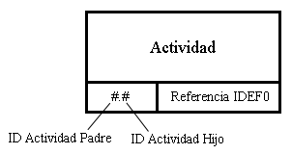


Ligas: representan relaciones restrictivas entre actividades, son unidireccionales, pueden iniciar y terminar en cualquier parte de la actividad ("cuadro"), debe estar etiquetada.
Existen tres tipos de ligas:
Precedencia temporal
El proceso origen debe concluir antes de que el proceso destino pueda comenzar.
Flujo de objeto

Slide 18

Enfatiza la participación de un objeto entre dos procesos, indicando precedencia temporal, el proceso origen debe concluir antes de que el proceso destino pueda terminar.
Relacional
Existencia de una relación entre los procesos ligados. El proceso origen comenzará antes que el proceso destino termine.

Slide 19
DIAGRAMAS UML
Un Diagrama es una representación gráfica de una colección de elementos de modelado, a menudo dibujada como un grafo conexo de arcos (relaciones) y vértices (otros elementos del modelo). Un diagrama no es un elemento semántico, un diagrama muestra representaciones de elementos semánticos del modelo, pero su significado no se ve afectado por la forma en que son representados. Un diagrama está contenido dentro de un paquete.

Slide 20
Diagrama: Los diagramas se utilizan generalmente para facilitar el entendimiento de largas cantidades de datos y la relación entre diferentes partes de los datos también para realizar cálculos electrónicos. Atributo, Es la expresión gráfica que ilustra a base de recuadros y flechas los pasos que se deben seguir para producir algo. En donde los recuadros enmarcan a los agentes encargados de ejecutar lo que señalan las flechas que representan las acciones o pasos. Clase: Es la unidad básica que encapsula toda la información de un Objeto Método: UML es un lenguaje para hacer modelos y es independiente de los métodos de análisis y diseño Atributos: Un atributo es la cualidad que se adjudica o predica de un ser con sentido de identidad.
Herencia: En la programación orientada a objetos, la herencia es un mecanismo que permite derivar una clase de otra, de manera que extienda su funcionalidad. Composición: La composición en referencia al lenguaje visual, supone la organización de los elementos que forman el conjunto de la imagen, con el fin de obtener un efecto de unidad y orden.

Slide 21
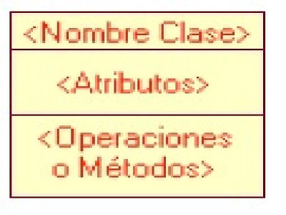
ELEMENTOS Clase Es la unidad básica que encapsula toda la información de un Objeto (un objeto es una instancia de una clase). A través de ella podemos modelar el entorno en estudio (una Casa, un Auto, una Cuenta Corriente, etc.). En UML, una clase es representada por un rectángulo que posee tres divisiones:

Slide 22
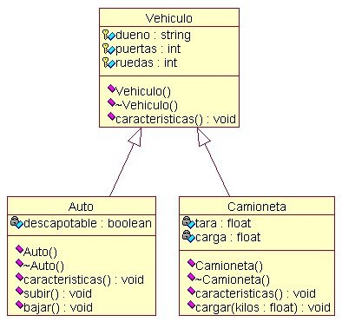
Herencia (Especialización/Generalización):
Indica que una subclase hereda los métodos y atributos especificados por una Súper Clase, por ende la Subclase además de poseer sus propios métodos y atributos, poseerá las características y atributos visibles de la Súper Clase (public y protected)

Slide 23
MODELOS RELACIONALES DE DATOS
El modelo relacional constituye una alternativa para la organización y representación de la información que se pretende almacenar en una base de datos.

Slide 24
MODELOS RELACIONALES DE DATOS
El modelo de datos relacional organiza y representa los datos en forma de tablas o relaciones:
LOGICA
FÍSICA
MODELO RELACIONAL

Slide 25
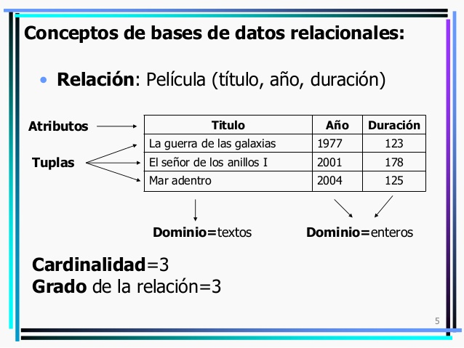
EJEMPLOS MODELOS RELACIONALES DE DATOS

Slide 26
ESQUEMA DE LA BASE DE DATOS
Restricción de integridad:
Condición necesaria para preservar la corrección semántica de la base de datos.
DOMINIO:
Los dominios de los atributos de una relación deben ser atómicos

Slide 27
MODELOS RELACIONALES DE DATOS
CLAVE:
En una relación no puede haber ninguna tupla repetida.
INTEGRIDAD de ENTIDAD:
Ninguna tupla de una relación puede tomar valores nulos en los atributos que forman parte de su clave primaria.

Slide 28
MODELOS RELACIONALES DE DATOS
Atributos:
Los atributos del tipo de entidad.
Clave primaria:
Una de las claves candidatas del conjunto de entidades.

Slide 29
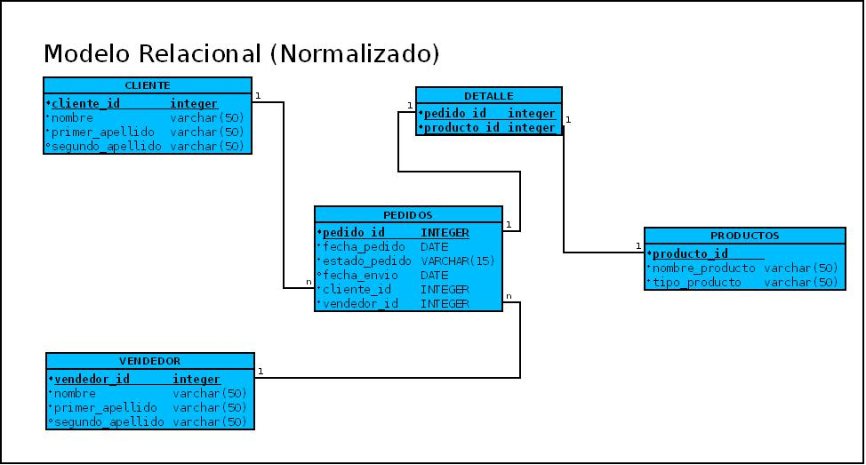
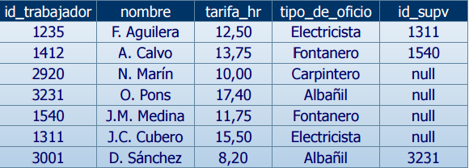
MODELOS RELACIONALES DE DATOS

Slide 30
ONTOLOGIAS
Se trata de convertir la información en conocimiento mediante unas estructuras de conocimiento formalizadas que referencien los datos, por medio.
Una ontología define los términos y las relaciones básicas para la comprensión de un área del conocimiento, así como las reglas para poder combinar los términos para definir las extensiones de este tipo de vocabulario controlado.

Slide 31
LENGUAJES QUE USAN LAS ONTOLOGIAS
RDF:
Es un framework para metadatos en la World Wide Web. Este modelo se basa en la idea de convertir las declaraciones de los recursos en expresiones.
OWL:
Un lenguaje de marcado para publicar y compartir datos en la WWW. OWL tiene como objetivo facilitar un modelo de marcado construido sobre RDF y codificado en XML.

Slide 32
HERRAMIENTAS UTILIZADAS PARA ONTOLOGIAS
GECOsoft:
Está compuesto por un Editor de Conocimiento, llamado Macosoft cuyas funcionalidades básicas permiten automatizar el proceso de construcción de conocimiento en forma de Mapas Conceptuales.
PROTEGE:
Protégé es una herramienta para el desarrollo de Ontologías y Sistemas basados en el conocimiento. Protégé está desarrollada en JAVA y puede funcionar perfectamente bajo WINDOWS.

Slide 33
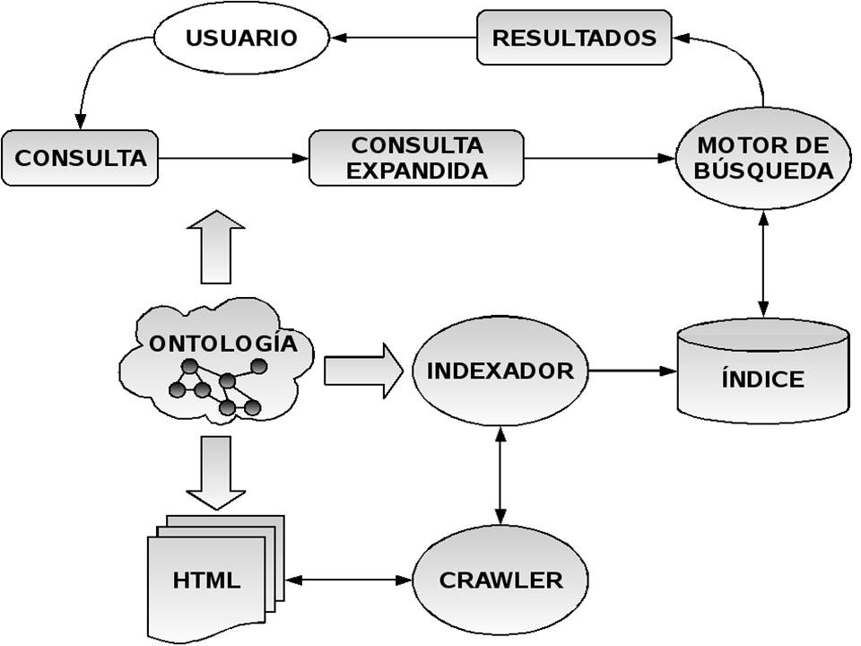
EJEMPLO MODELO RELACIONAL ONTOLOGICO

Slide 34
http://elvex.ugr.es/idbis/db/docs/intro/D%20Modelo%20relacional.pdf
http://www.hipertexto.info/documentos/ontologias.htm

